Slide 1


Slide 2
دانشگاه فنی و حرفه ای دختران ارومیه
جلسه اول مدیریت مالی 2
موضوع :
«سرمایه در گردش»
مدرس: مهسا تقی پور
زمستان 1398

Slide 3
فهرست مطالب
1- آشنایی با مفهوم سرمایه در گردش و انواع آن
2- . آشنایی با عوامل موثر مورد نیاز به سرمایه در گردش
3- آشنایی با سیاست مدیریت سرمایه در گردش
4- طرح دیدگاههای مختلف پیرامون سرمایه در گردش
5- یادگیری رویکردهای مختلف پیرامون سرمایه در گردش

Slide 4
مقدمه
مدیریت سرمایه در گردش نیز یکی دیگر از بخش‎های مهم مدیریت مالی است. مدیریت سرمایه در گردش، تامین مالی کوتاه مدت واحد تجاری است که موجب ایجاد یک ارتباط نزدیک بین سودآوری و نقدینگی است. مدیریت موثر سرمایه در گردش به بهبود عملکرد عملیاتی واحد تجاری و به تأمین نقدینگی کوتاه مدت کمک می‎کند. از این رو، مطالعه مدیریت سرمایه در گردش نه تنها بخش مهمی از مدیریت مالی بلکه بخش بااهمیت از سیاست­های مدیریت عالی واحد تجاری است. سرمایه در گردش به عنوان سرمایه‏ای که ثابت نیست تعریف شده است، اما کاربردهای رایج تری از سرمایه در گردش وجود دارد که تفاوت بین ارزش دفتری دارایی‏های جاری و بدهی‏های جاری را بررسی می‏کند.

Slide 5
معنی سرمایه در گردش
سرمایه ثابت به معنی سرمایه‏ای است که برای سرمایه‏گذاری بلند مدت واحد تجاری استفاده می‎شود. به عنوان مثال، خرید دارایی‏های دائمی باید از منابع بلندمدت تأمین مالی شود.
سرمایه در گردش بخش دیگری از سرمایه است که برای مصرف روزانه واحد تجاری مورد نیاز است. به عنوان مثال، پرداخت به طلبکاران (اعتبار دهندگان)، حقوق و دستمزد پرداخت شده به کارگران، خرید مواد اولیه و غیره به طور معمول دائماً تکرار می­شوند و نقدینگی را تحت تأثیر قرار می­دهند. از این رو، منابع آن به عنوان سرمایه کوتاه مدت شناخته می­شوند.
مفهوم سرمایه در گردش
سرمایه در گردش را می توان با کمک دو مفهوم مهم زیر طبقه بندی و درک کرد:
سرمایه در گردش ناخالص
سرمایه در گردش خالص

Slide 6
سرمایه در گردش ناخالص
سرمایه در گردش ناخالص یک مفهوم کلی است که به سرمایه گذاری در کل دارایی های جاری واحد تجاری اشاره دارد. به عبارت دیگر، سرمایه در گردش ناخالص به عنوان کل دارایی های جاری واحد تجاری تعریف می­شود.
GWC = CA
سرمایه در گردش خالص
سرمایه در گردش خالص مفهوم خاصی است که هم دارایی های جاری و هم بدهی جاری واحد تجاری را در نظر می گیرد. به این ترتیب سرمایه در گردش خالص، دارایی های جاری مازاد بر بدهی جاری در طول یک دوره خاص واحد تجاری است.
اگر دارایی‎های جاری بیش از بدهی های جاری باشد سرمایه در گردش مثبت و اگر دارایی جاری کمتر از بدهی جاری باشد سرمایه در گردش منفی گفته می شود.
NWC = CA – CL

Slide 7
نیازهای سرمایه در گردش
مدیریت سرمایه در گردش بخش مهمی از مدیریت واحد تجاری است. هر واحد تجاری باید مقدار مشخصی از سرمایه در گردش را برای نیازهای روزانه و تعهدات کوتاه مدت نگه داری کند. سرمایه در گردش برای اهداف زیر مورد نیاز است:
1- خرید مواد اولیه و قطعات یدکی: بخش اساسی فرآیند تولید، مواد اولیه است. اغلب، خرید باید به طور مداوم با توجه به نیازهای واحد تجاری صورت پذیرد. از این رو، هر واحد تجاری مقدار مشخصی به عنوان سرمایه در گردش برای خرید مواد اولیه، قطعات، قطعات یدکی، و غیره نگه داری می‏کند.
2- پرداخت دستمزد و حقوق: بخش بعدی سرمایه در گردش برای پرداخت حقوق و دستمزد به کار و کارکنان استفاده می­شود. پرداخت تسهیلات دوره ای کارکنان به عنوان سیاست تشویقی نیز از این نوع است. بنابراین یک واحد تجاری میزان مناسبی از سرمایه در گردش را به پرداخت حقوق و دستمزد، نگه‎داری می کند.
3- عملیات روزانه: واحد تجاری که با هزینه های مختلف در مورد عملیات روزانه در ارتباط است: مانند سوخت، برق، هزینه های اداری، و غیره، آن­ها را از سرمایه در گردش تأمین می­کند.
4- ارائه تعهدات اعتباری: واحد تجاری مسئول تأمین تعهدات کوتاه مدت است. بنابراین واحد تجاری باید سرمایه در گردش کافی را برای آن فراهم کند.

Slide 8
عوامل تعیین الزامات سرمایه در گردش
تأمین سرمایه در گردش مورد نیاز به عوامل مختلفی بستگی دارد. هیچ مجموعه ای از قوانین و یا فرمولی برای تعیین نیازهای سرمایه در گردش واحد تجاری وجود ندارد. در ادامه به عوامل اصلی که نیازهای سرمایه در گردش را تعیین می‎کند اشاره شده است.
ماهیت واحد تجاری: سرمایه در گردش واحد تجاری تا حد زیادی به ماهیت واحد تجاری بستگی دارد. اگر واحدهای تجاری سیاست های اعتباری سفت و سخت و نیز فروش کالا را فقط برای پول نقد دنبال کنند، آنها می توانند مقدار کمتری از سرمایه در گردش را نگه داری کند. برای مثال، شرکت حمل و نقل مقدار کمتری از سرمایه در گردش را حفظ می کند در حالی که یک شرکت ساخت و ساز مقدار بیشتری از سرمایه در گردش در دست را نیاز دارد.
چرخه تولید: میزان سرمایه در گردش به طول چرخه تولید بستگی دارد. اگر طول چرخه تولید کم باشد، نیاز به نگه داری مقدار کمتری از سرمایه در گردش دارند. اگر زیاد باشد، به مقدار بیشتری از سرمایه در گردش نیاز است.
چرخه واحد تجاری: نوسانات واحد تجاری منجر به تغییرات دوره‎ای و فصلی در شرایط واحد تجاری شده و بر نیازهای سرمایه در گردش تاثیر می‎گذارد. در شرایط رونق، نیاز سرمایه در گردش بیشتر و در شرایط رکود، نیاز به سرمایه در گردش کاهش می­یابد. نتایج بهتر واحد تجاری منجر به افزایش سرمایه در گردش مورد نیاز می­شود.
سیاست تولید: این نیز یکی از عوامل تاثیر گذار بر نیاز سرمایه در گردش واحد تجاری است. اگر شرکتی مدعی ادامه سیاست تولید است، به سرمایه در گردش عادی نیازمند می­باشد. اگر سیاست تولید وابسته به شرایط خاص باشد، نیاز به سرمایه در گردش بر شرایط تعبیه شده توسط شرکت بستگی خواهد داشت.

Slide 9
سیاست‎های اعتباری: سیاست های اعتباری فروش و خرید بر نیازهای سرمایه در گردش واحد تجاری نیز تاثیر می‏گذارد. اگر شرکتی از سیاست های نسیه برای فروش به مشتریان خود استفاده می­کند، باید سرمایه در گردش بیشتری حفظ کند.
رشد و گسترش: در مرحله رشد و توسعه، واحد تجاری به سرمایه در گردش بالاتری نیاز دارد، زیرا با سرمایه در گردش اضافی برای متحمل شدن برخی هزینه های اضافی در مراحل اولیه، نیاز خواهد داشت.
در دسترس بودن مواد اولیه: بخش عمده ای از نیازهای سرمایه در گردش تا حد زیادی به در دسترس بودن مواد اولیه بستگی دارد. مواد اولیه از اجزای اصلی فرایند تولید می باشد. اگر مواد اولیه در دسترس نباشد، به توقف تولید منجر می شود. بنابراین، واحد تجاری باید مواد اولیه کافی را بدست آورد، برای این منظور، شرکت مجبور به صرف بخشی از سرمایه در گردش است.
ظرفیت سود دهی: اگر شرکت دارای سطح بالایی از ظرفیت سود آوری باشد، می تواند با کمک وجه نقد از عملیات، سرمایه در گردش بیشتری تولید نماید.

Slide 10
برآورد سرمایه در گردش موردنیاز
الزامات سرمایه در گردش به عوامل مختلفی بستگی دارد، که در قسمت های قبلی بحث شده است. در این بخش به الزامات سرمایه در گردش واحد تجاری اشاره می­شود. برخی از روش های معمول برآورد سرمایه در گردش به ترتیب زیر ارائه می­شود:
1) برآورد مولفه های روش سرمایه در گردش
سرمایه در گردش شامل منابع مختلف دارایی­های جاری و بدهی­های جاری است. بنابراین باید دارایی های جاری مورد نیاز برای پاسخگویی به تعهدات کوتاه مدت برآورد شود. مدیر مالی در ابتدا دارایی ها و سرمایه در گردش مورد نیاز را برای دوره خاص برآورد می کند.
2) درصدی از روش فروش
معمولاً بر اساس تجربه گذشته می­توان بین فروش و سرمایه در گردش مورد نیاز، نسبتی را تعیین نمود. این روش ساده و سنتی به منظور برآورد نیازهای سرمایه در گردش است. در این روش، ابتدا باید نسبت فروش به سرمایه در گردش را پیدا کرده و بر اساس آن به برآورد نیازهای سرمایه در گردش پرداخت. این روش نیز به بیان رابطه بین فروش و سرمایه در گردش می پردازد.

Slide 11
3) چرخه عملیاتی
سرمایه در گردش مورد نیاز به چرخه عملیاتی واحد تجاری بستگی دارد. چرخه عملیاتی باتحصیل مواد اولیه شروع و با مجموعه ای از مطالبات خاتمه میابد.
چرخه عملیاتی شامل مراحل زیر مهم است:
1- مواد اولیه و مرحله ذخیره سازی (R)
2- مرحله کار در فرآیند (W)
3- مرحله محصولات در دست اجرا (F)
4- مرحله ایجاد مطالبات (D)
مرحله دوره پرداخت اعتبار دهندگان (C)
O = R + W + F + D–C
هر بخش از چرخه عملیاتی را می توان با فرمول‏های زیر محاسبه کرد:
R: میانگین انبار مواد اولیه تقسیم بر میانگین مصرف روزانه مواد اولیه
W: میانگین موجودی کالای در جریان ساخت تقسیم بر میانگین هزینه تولید روزانه
F: میانگین موجودی کالاهای ساخته شده تقسیم بر میانگین بهای کالاهای فروش رفته روزانه
D: میانگین دیون دفتری تقسیم بر میانگین فروش های اعتباری روزانه
C: میانگین اعتبارات تجاری تقسیم بر میانگین خرید اعتباری روزانه

Slide 12

مثال:
اطلاعات زیر از دفاتر یک شرکت تولیدی استخراج شده است. مطلوبست محاسبه چرخه عملیات شرکت.
دوره پوشش 365 روز
میانگین مدت اعتبار مجاز اعطایی فروشندگان 16 روز
میانگین ریالی اعتبار خرید 14.500 ریال
میانگین کل بدهکاران 48.000 ریال
مصرف مواد اولیه 440.000 ریال
کل هزینه تولید 1.000.000 ریال
جمع بهای تمام شده و هزینه­های عملیاتی فروش 1.050.000 ریال
فروش سال 1.600.000 ریال
موجودی کالای انبار:
مواد اولیه 32.000 ریال
کار در جریان ساخت 35.000 ریال
کالای ساخته شده 26.000 ریال

Slide 13
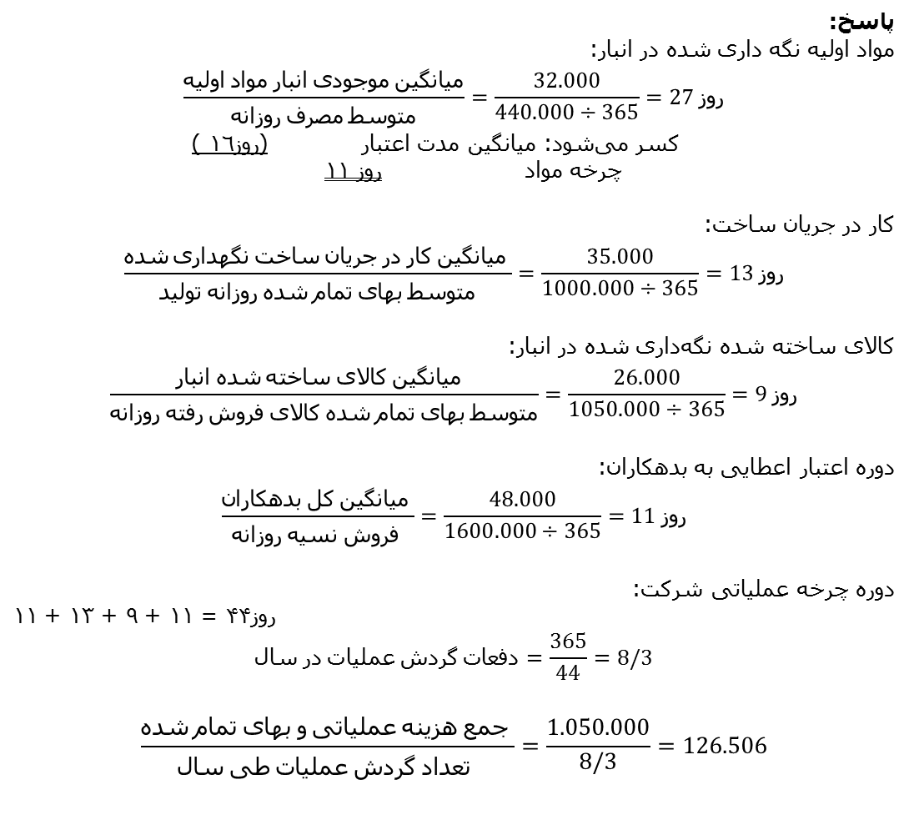
پاسخ:
مواد اولیه نگه داری شده در انبار:
$$\frac{اولیه مواد انبار موجودی میانگین}{روزانه مصرف متوسط}=\frac{32.000}{440.000÷365}=27 روز$$
کسر می­شود: میانگین مدت اعتبار (روز16 )
چرخه مواد روز 11
کار در جریان ساخت:
$$\frac{شده نگهداری ساخت جریان در کار میانگین }{تولید روزانه شده تمام بهای متوسط}=\frac{35.000}{1000.000÷365}=13 روز$$
کالای ساخته شده نگه­داری شده در انبار:
$$\frac{انبار شده ساخته کالای میانگین }{روزانه رفته فروش کالای شده تمام بهای متوسط}=\frac{26.000}{1050.000÷365}=9 روز$$
دوره اعتبار اعطایی به بدهکاران:
$$\frac{بدهکاران کل میانگین }{روزانه نسیه فروش }=\frac{48.000}{1600.000÷365}=11 روز$$
دوره چرخه عملیاتی شرکت:
روز44 = 11 + 9 + 13 + 11
$$سال در عملیات گردش دفعات=\frac{365}{44}=8/3$$
$$\frac{شده تمام بهای و عملیاتی هزینه جمع }{سال طی عملیات گردش تعداد }=\frac{1.050.000}{8/3}=126.506$$

Slide 14
سیاست مدیریت سرمایه در گردش
مدیریت سرمایه در گردش سیاستی برای مدیریت و اداره موثر شرکت است. برای این منظور، مدیریت سه سیاست مبتنی بر رابطه بین فروش و سرمایه در گردش را اتخاذ می­نماید:
1- سیاست سرمایه در گردش محافظه کارانه: سیاست سرمایه در گردش محافظه کارانه به حداقل رساندن خطر از طریق حفظ سطح بالاتری از سرمایه در گردش اشاره دارد. این نوع از سیاست سرمایه در گردش در زمان نوسانات فصلی مناسب است.
2- ​​سیاست سرمایه در گردش متعادل: سیاست سرمایه در گردش متعادل اشاره به سطح متوسط ​​نگه داری سرمایه در گردش با توجه به سطح متوسط فروش دارد. این بدان معنی است که یک درصد تغییر سرمایه در گردش، برابر با همان نسبت تغییر در فروش است.
3- سیاست سرمایه در گردش متهورانه: سیاست سرمایه در گردش متهورانه یکی از سیاست های با ریسک و سودآوری بالا است که در طول یک دوره خاص به حفظ سطح پایین سرمایه در گردش متهورانه در برابر سطح بالایی از فروش، در واحد تجاری می­انجامد.

Slide 15
منابع سرمایه در گردش
نیازمندی­های سرمایه در گردش را می توان از منابع کوتاه مدت و بلند مدت تامین کرد. هر منبع می تواند تا حد مشخصی محاسن و محدودیت های خاصی داشته باشد. استفاده از سرمایه در گردش ممکن است از یک مرحله به مرحله دیگر متفاوت باشد.
منابع
کوتاه مدت
بلند مدت
استفاده از اعتبار استقراض و وام
پیش دریافتها
توافق نامه ها
ابزارهای کوتاه مدت
ابزارهای اقساطی
فروش مطالبات
سهام
اوراق قرضه
گواهی سپرده
اخذ وام از نهادهای مالی
سود انباشته

Slide 16
تعیین ترکیب مالی
تعیین ترکیب مالی بخش مهمی از مدیریت سرمایه در گردش است. بر اساس این تصمیم، بین ریسک و بازده و نقدینگی تعادلی ایجاد می­شود. همچنین این که چه نوع از تامین مالی برای مواجه با نیازمندی­های سرمایه در گردش واحد تجاری مناسب است، بستگی به ترکیب منابع مذکور دارد.
سه روش اساسی برای تعیین ترکیب مالی مناسب سرمایه در گردش وجود دارد:
1- رویکرد متعادل
2- رویکرد محافظه کارانه
3- روش های متهورانه.

Slide 17
رویکرد متعادل
بر اساس این رویکرد، واحد تجاری می تواند یک طرح مالی را که منطبق بر عمر مورد انتظار دارایی ها با عمر مورد انتظار منابع صندوق است، برای تامین مالی دارایی ها مورد استفاده قرار دهد.
هنگامی که واحد تجاری از روش تطبیق استفاده می کند، برای تأمین دارایی‎های ثابت و دارایی های جاری دائمی از تأمین مالی بلندمدت و برای تامین مالی دارایی های جاری موقتی یا متغیر از تامین مالی کوتاه مدت استفاده می کند.
رویکرد محافظه کارانه
در این روش، کل تامین مالی برآوردی در دارایی های جاری باید از منابع بلند مدت تامین مالی شود و منابع کوتاه مدت باید تنها برای شرایط اضطراری استفاده شود. این روش به عنوان "کم ریسک - سود پایین" نامیده می شود.
روش متهورانه
در این روش، کل تامین مالی مورد نیاز دارایی های جاری باید از منابع کوتاه مدت برآورد شود و حتی بخشی از تامین مالی دارایی های ثابت باید از منابع کوتاه مدت باشد. این رویکرد ممکن است موجب ترکیب مالی با ریسک بیشتر، هزینه کمتر و سود بیشتر شود.

Slide 18
خودآزمایی فصل اول
1 سرمایه در گردش چیست؟ تعریف آن را بنویسید.
2. در مورد مفهوم سرمایه در گردش توضیح دهید؟
3. انواع سرمایه در گردش چیست؟
4. نیازهای سرمایه در گردش چه مواردی هستند؟
5. عوامل موثر مورد نیاز به سرمایه در گردش را توضیح دهید.
6. سیاست مدیریت سرمایه در گردش را توضیح دهید.
7. نمودار تأمین مالی محافظه­کارانه، متهورانه و متعادل را ترسیم کرده و با هم مقایسه نمائید.

Slide 19

برایتان آرزو دارم
که نور نازک قلبتان٬ به تاریکی نیامیزد
که چشمانتان٬به زیبایی ببیند زندگی ها را
چو باران٬آبی و زیبا
ببارید٬شادمانه روی گرد غم
به دور از دل گرفتن ها

